Slide 1

第2课时
练一练

Slide 2

复习导入
同学们，学习了两位数加、减两位数，你们有哪些收获呢？把你的收获和大家说一说。

Slide 3
基础闯关练习
1
列竖式计算
[教材P64 练一练 第1题]
39－23=
16
74－34=
40
99－14=
85
57－26=
31
3 9
7 4
9 9
5 7
－ 2 3
－3 4
－1 4
－2 6
1
6
4
0
8
5
3
1

Slide 4
1
列竖式计算
[教材P64 练一练 第1题]
43－29=
14
72－27=
45
61－3=
58
54－16=
38
.
.
.
.
4 3
7 2
6 1
5 4
－2 9
－2 7
－ 3
－1 6
1
4
4
5
5
8
3
8

Slide 5

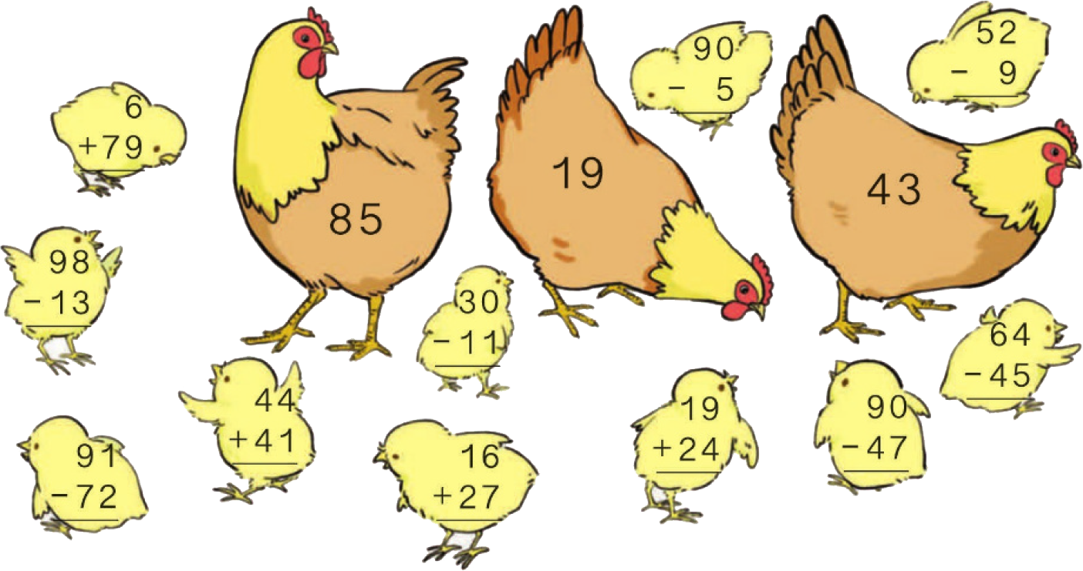

2
连一连，找妈妈。
[教材P64 练一练 第3题]
91
-72
90
- 5

Slide 6
3
先算出每张卡片上两个数的和，再算出它们的差。
[教材P64 练一练 第4题]
45
27
53
9
62
25
41
37
70
19
44
38
72
62
87
78
89
82
和：___ ___ ___ ___ ___ ___
4
差：___ ___ ___ ___ ___ ___
18
44
37
51
6

Slide 7
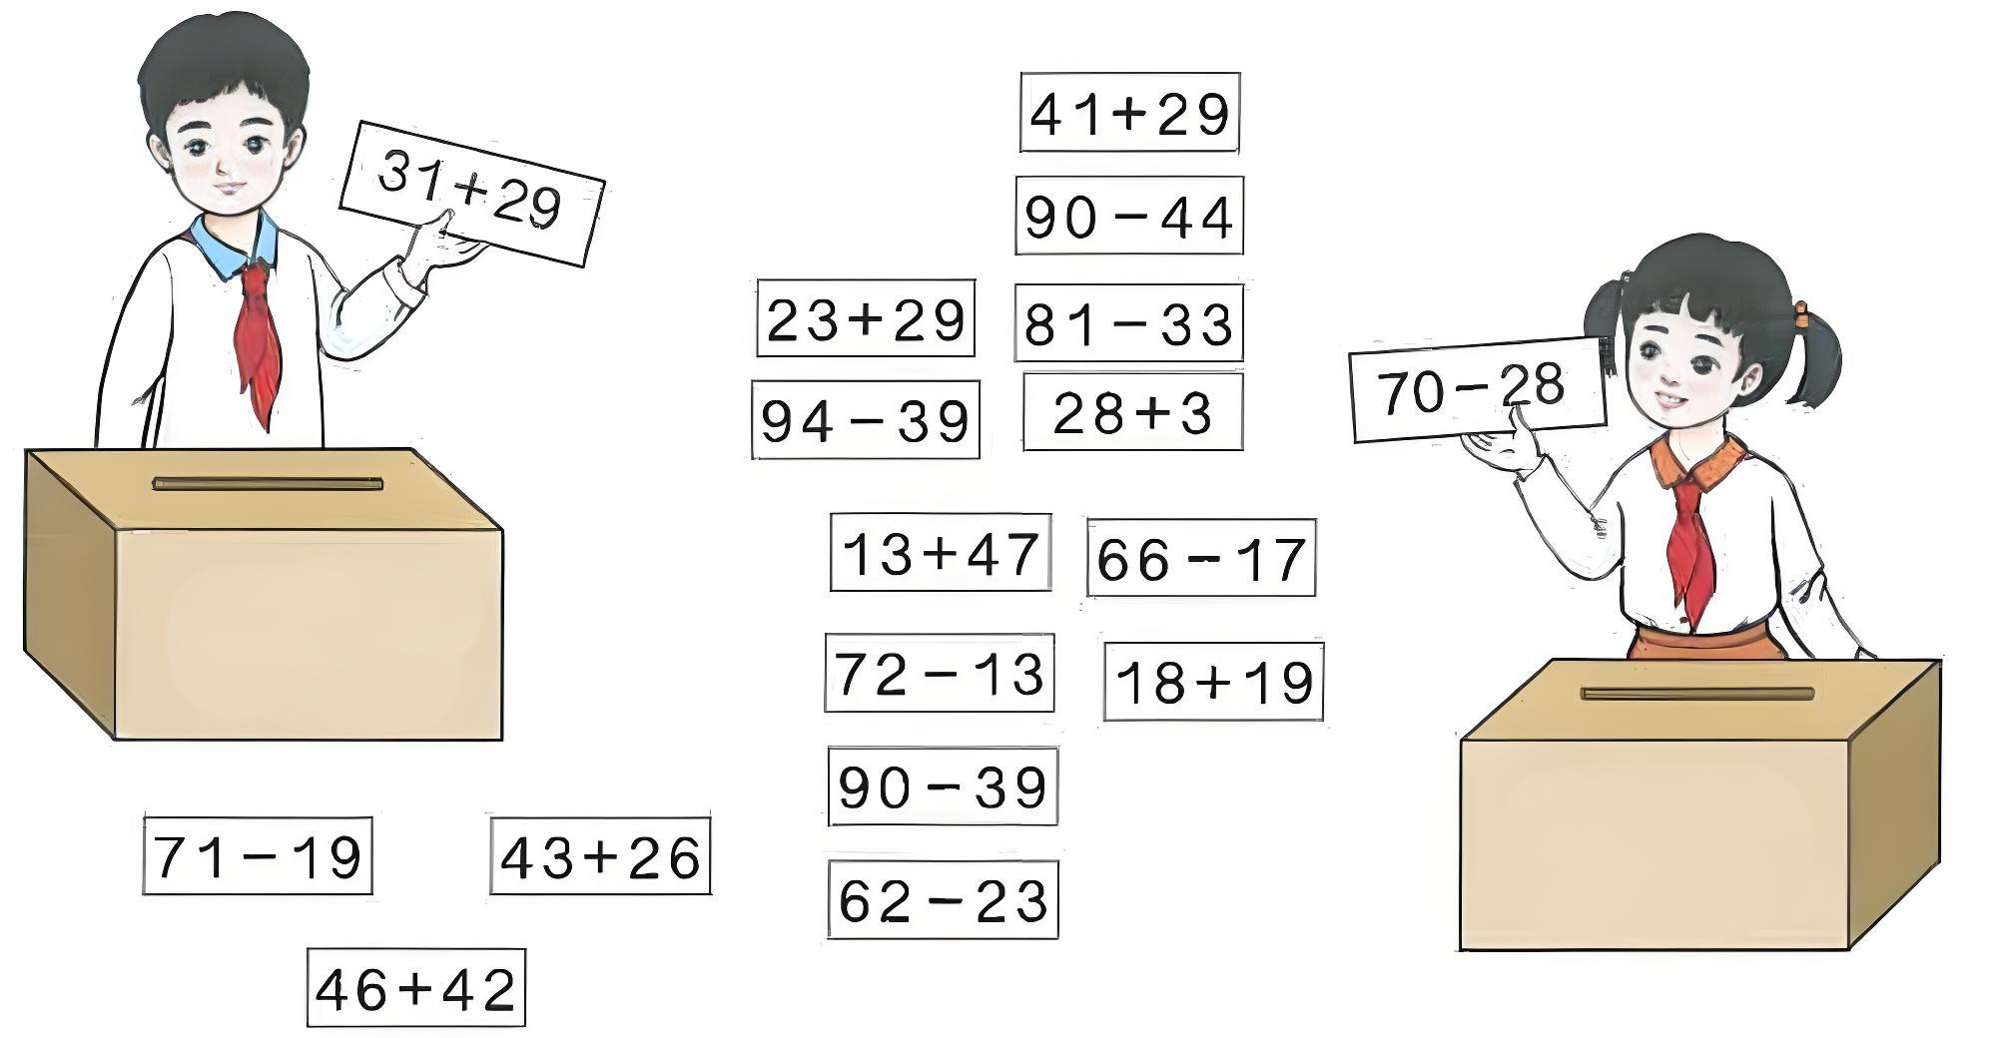
4
选卡片。
[教材P65 练一练 第6题]
得数比50大的算式
得数比50小的算式

Slide 8
解决问题练习
1
乐乐对一（2）班进行调查，得到的数据如下
(单位:人):
男生 | 23
女生 | 21
会游泳的 | 38
会滑冰的 | 29
（1）一（2）班一共有多少人?
23+21=44（人）
答：一（2）班一共有44人。

Slide 9
解决问题练习
1
乐乐对一（2）班进行调查，得到的数据如下
(单位:人):
男生 | 23
女生 | 21
会游泳的 | 38
会滑冰的 | 29
（2）一（2）班不会游泳的有多少人?
44-38＝6（人）
答：一（2）班不会游泳的有6人。

Slide 10
解决问题练习
1
乐乐对一（2）班进行调查，得到的数据如下
(单位:人):
男生 | 23
女生 | 21
会游泳的 | 38
会滑冰的 | 29
（3）你能提出其他数学问题吗？列式算一算。

Slide 11
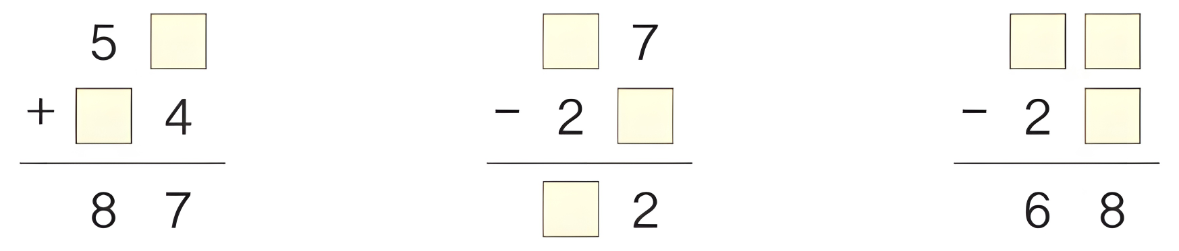
巩固提高
在□里填上合适的数。
1
[教材P65 练一练 第7题]
3
3
9
3
3
5
5
1
后两道题答案不唯一

Slide 12
2
[教材P65 练一练 第8题]
87－27－39 =
21
72－26－35 =
11
40+23－12 =
51
.
.
8 7
6 0
7 2
4 6
4 0
6 3
－2 7
－3 9
－2 6
－3 5
+ 2 3
－1 2
6
0
2
1
4
6
1
1
6
3
5
1

Slide 13
* 外圈哪个数减里圈哪个数，得数是62？
3
[教材P65 练一练 第9题]
98
18
71
9
29
36
91
80

Slide 14
课堂小结
通过本节课的练习，你有什么收获？

Slide 15
课后作业
1.从课后习题中选取；
2.完成练习册本课时的习题。

